Slide 1
Outils et méthodes d’évaluation holistique de projets de gestion de l’eau Focus sur l’empreinte eau
Rémi Declercq
(Chef de projet Développement et Innovation)
Rencontre de la Plateforme 23/04/2024

Slide 2
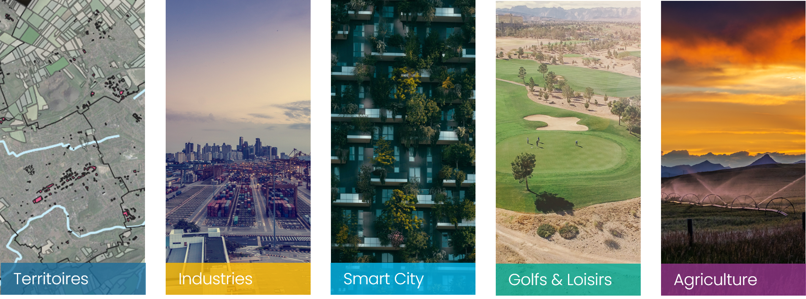

Slide 3
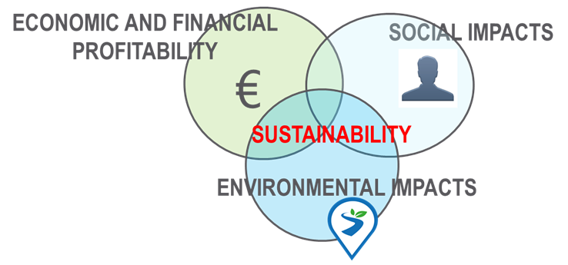
Outils pour évaluer la soutenabilité/durabilité/rentabilité
LISTE (non exhaustive) DE MÉTHODES D’EVALUATION DE PROJET
Environnement:
Etude d’impact
Analyse de Cycle de Vie Environnementale
Empreinte Carbone
Empreinte Eau
Financier / Socio-économique:
Analyse financière
Analyse Cout-Bénéfice
Analyse de Cycle de Couts
Analyse de Cycle de Vie Sociale

Slide 4
Comparaison à une situation de référence
SCENARIOS
REUSE
SCENARIOS
DE REFERENCE
Quelle situation de reference?
A quelle(s) situation(s) se compare-t-on?
Quel est l’objectif de l’analyse?
Scenario 1 - REUSE
Scenario REF
Scenario 2 – REUSE (ex : autres usagers)
Scenario REF

Slide 5
Outils pour évaluer la soutenabilité/durabilité/rentabilité
LISTE (non exhaustive) DE MÉTHODES D’EVALUATION DE PROJET
Environnement:
Etude d’impact
Analyse de Cycle de Vie Environnementale
Empreinte Carbone
Empreinte Eau
Financier / Socio-économique:
Analyse financière
Analyse Cout-Bénéfice
Analyse de Cycle de Couts
Analyse de Cycle de Vie Sociale

Slide 6
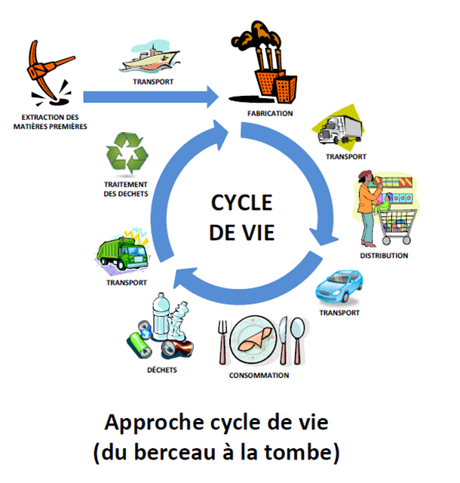
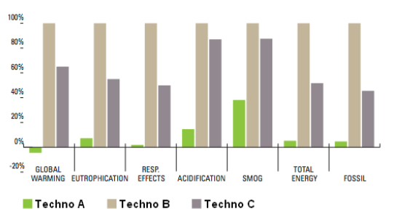
Approche d’analyse de cycle de vie
Empreinte Eau (ISO 14046) :
QUANTITATIF
QUALITATIF (ex : eutrophisation)
kgPO4 / kgN
Empreinte Carbone (kgCO2 eq)
Approche multi-critères des impacts environnementaux

Slide 7
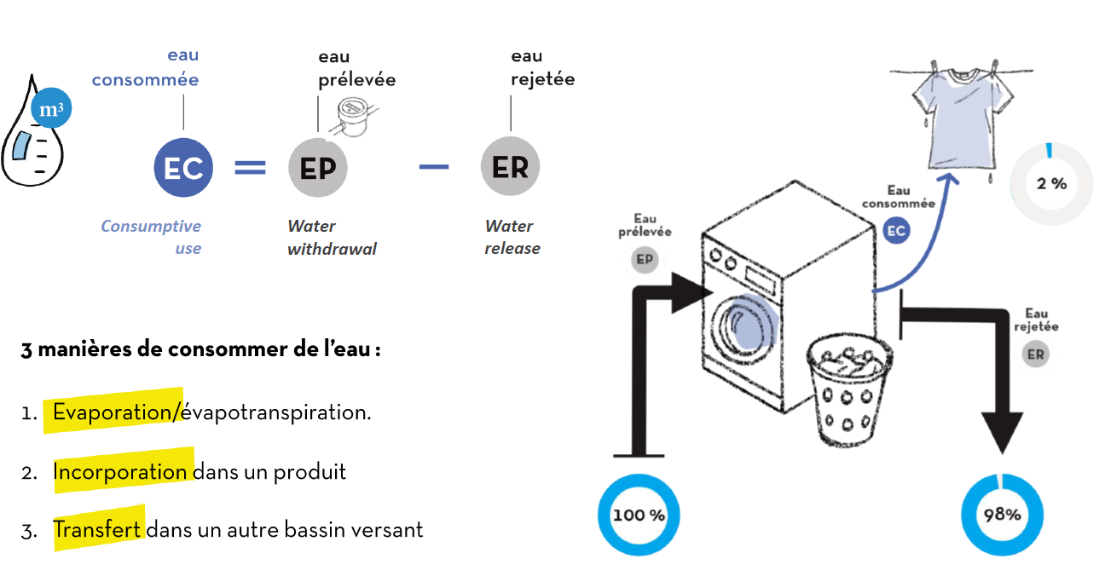
L’Empreinte Eau - Concept

Slide 8
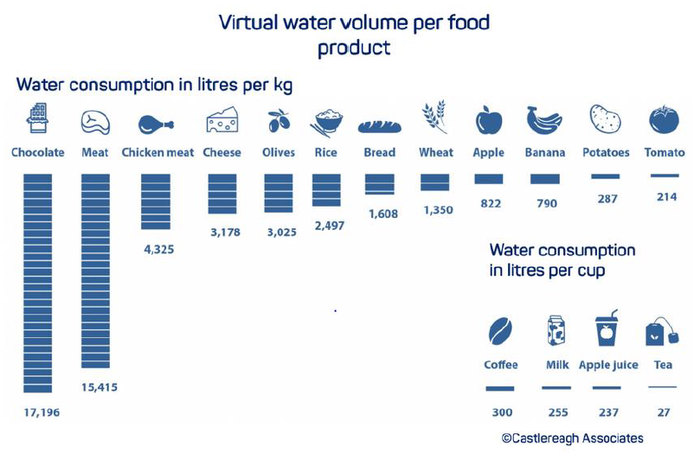
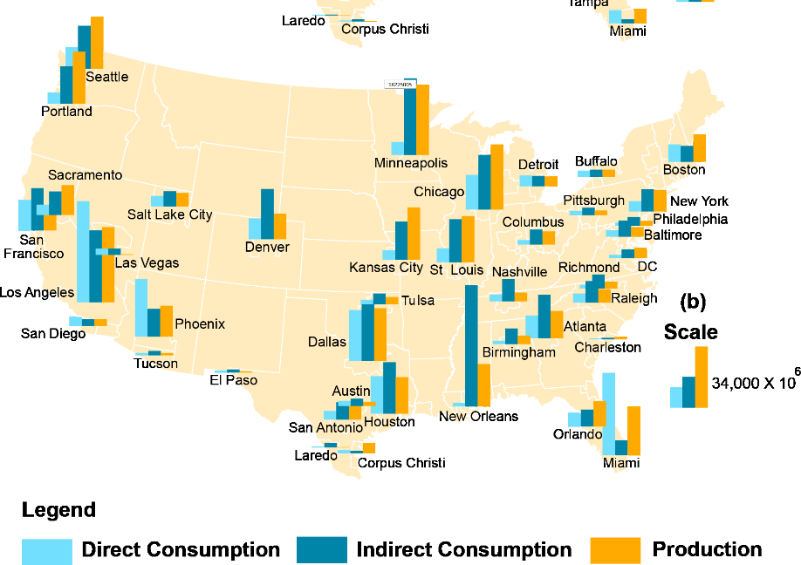
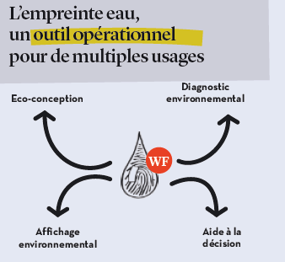
L’Empreinte Eau - Concept
Mahjabin et al. 2018 (doi.org/10.1371/journal.pone.0202301)

Slide 9
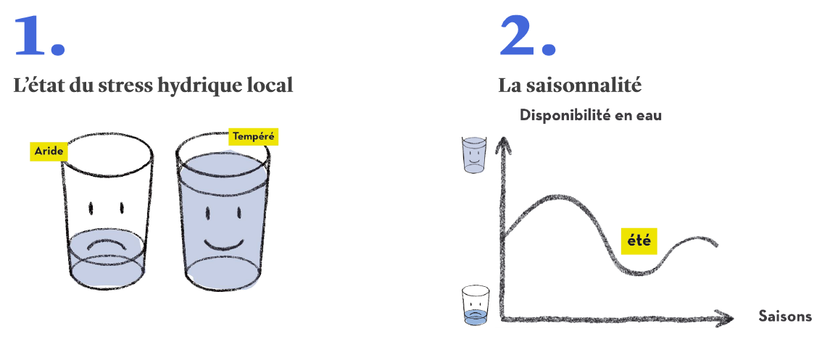
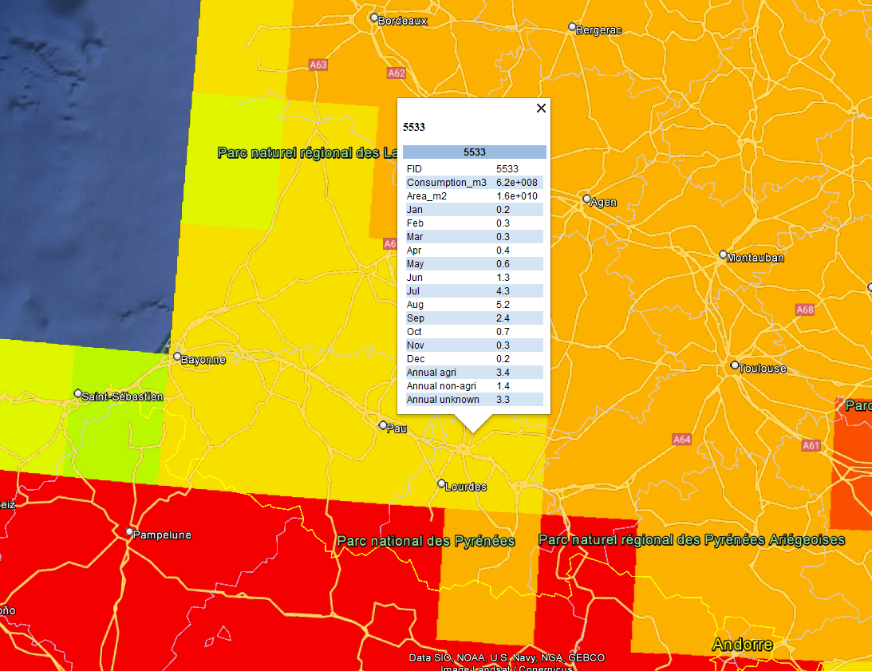
Facteur de stress hydrique - AWARE
AMD = Availability Minus Demand
Facteur AWARE

Slide 10
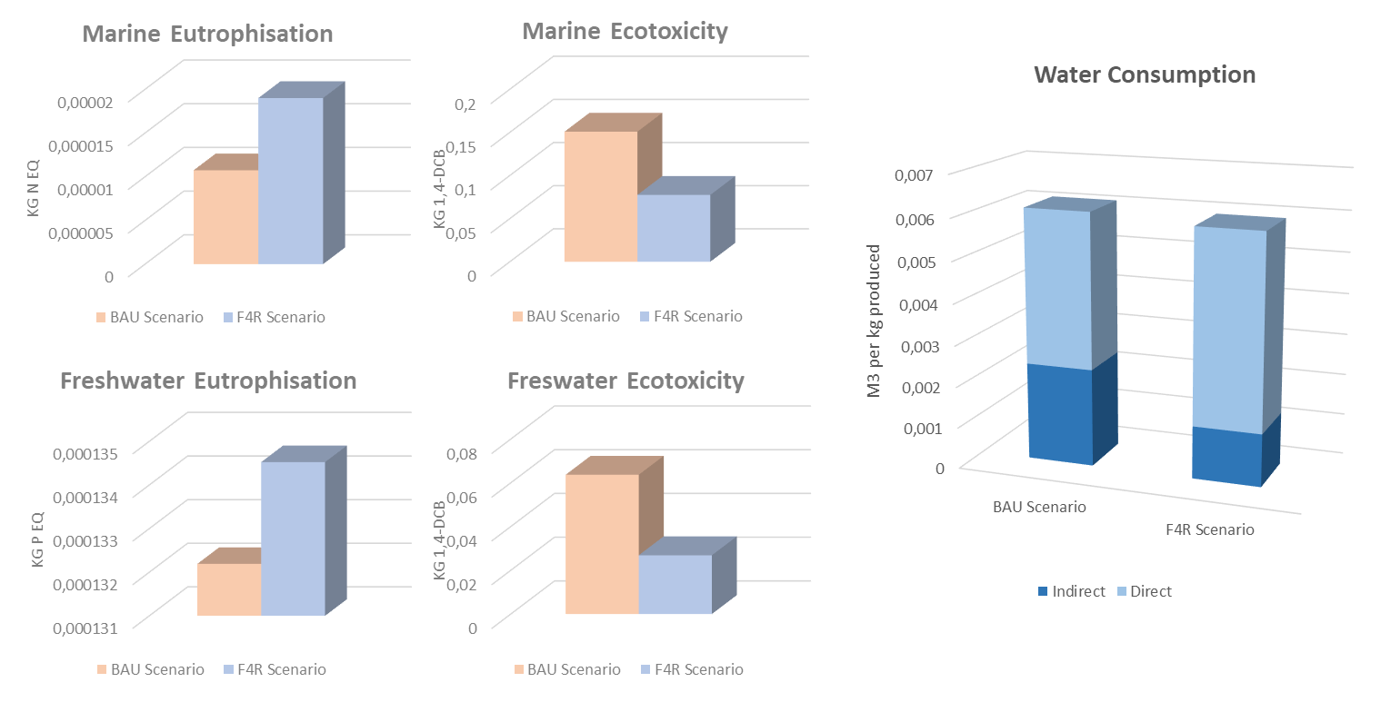
Empreinte Eau – Exemple de résultats
« Qualité » - Impacts
« Quantité » - Stress hydrique
Réf.
REUSE
Réf.
REUSE
Réf.
REUSE
Réf.
REUSE
Réf.
REUSE

Slide 11
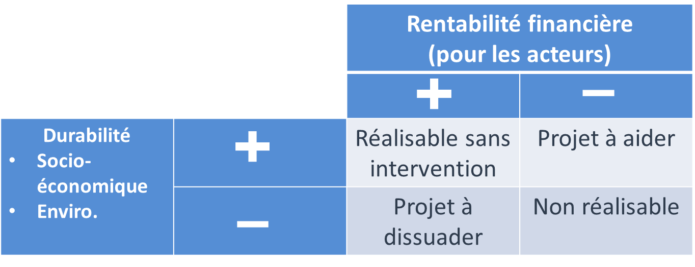
Outils pour évaluer la soutenabilité/durabilité/rentabilité
LISTE (non exhaustive) DE MÉTHODES D’EVALUATION DE PROJET
Environnement:
Etude d’impact
Analyse de Cycle de Vie Environnementale
Empreinte Carbone
Empreinte Eau
Financier / Socio-économique:
Analyse financière
Analyse Cout-Bénéfice
Analyse de Cycle de Couts
Analyse de Cycle de Vie Sociale
S. Loubier, INRAE

Slide 12
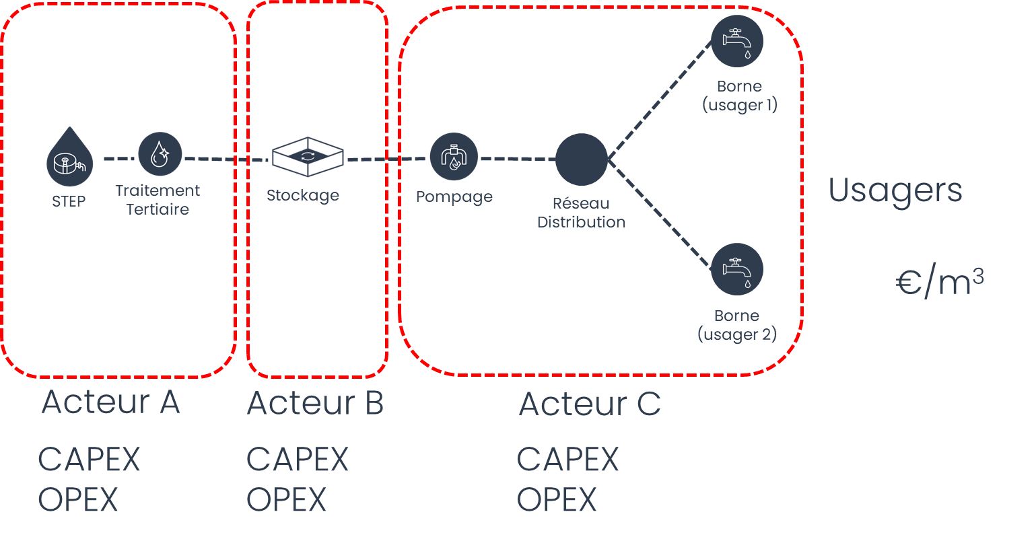
Montage opérationnel REUSE

Slide 13
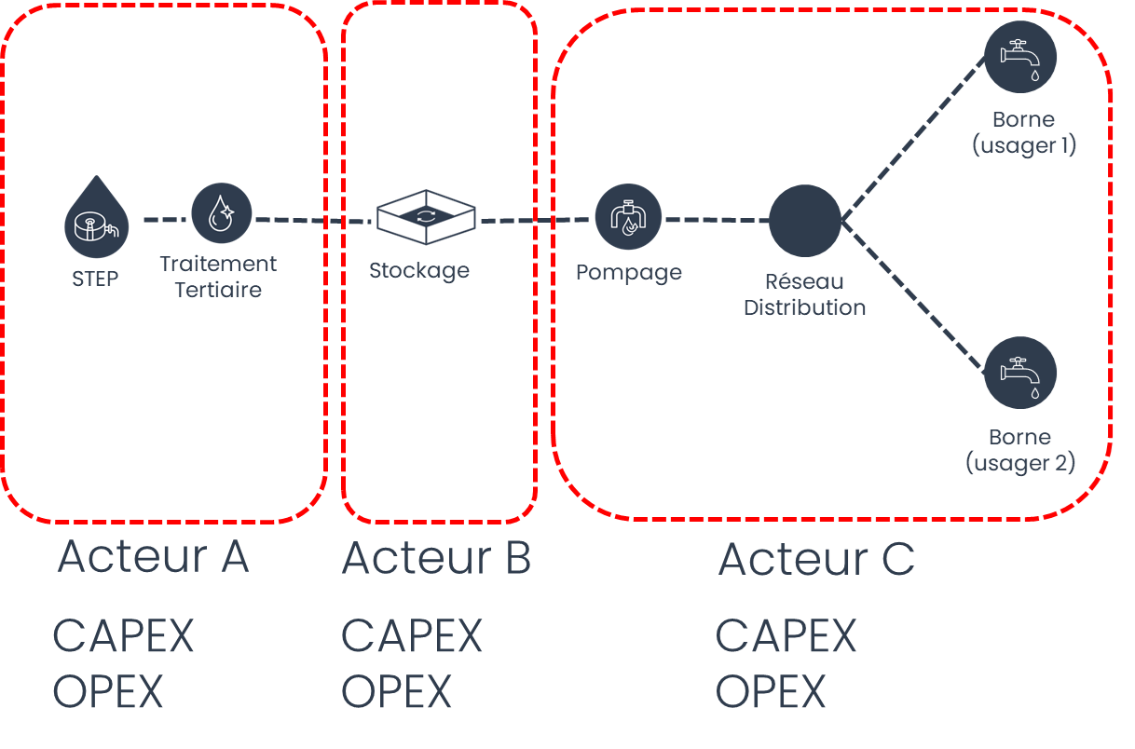
Approche COUT-BENEFICE
Vs.
BENEFICES (ex : coûts évités par rapport au Scénario de référence)

Slide 14
Outils et méthodes d’évaluation holistique de projets de gestion de l’eau Focus sur l’empreinte eau
Rémi Declercq
(Chef de projet Développement et Innovation)
Rencontre de la Plateforme 23/04/2024

